Slide 1
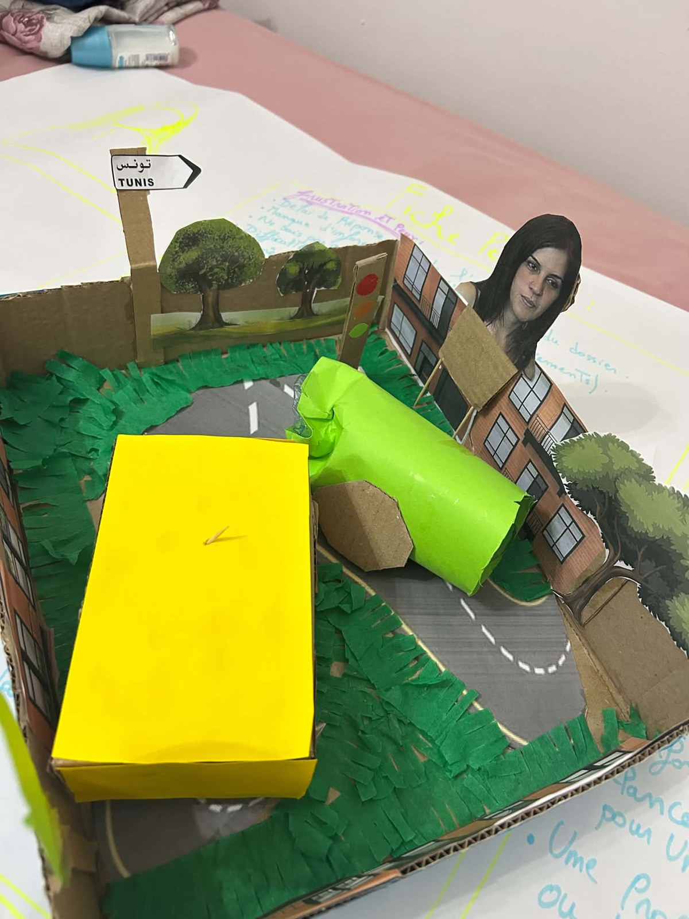
Tawa : suivre son dossier d'assurance en temps réel
Design et Ingénierie de l'Innovation · Validation notée
Comment le digital peut-il transformer le parcours de l'assuré ?
Équipe
Yessmine Aissa Larousse · Med Hedi Guidara · Beha Eddine Cherif
Amine Bouslemi · Oussema Lajimi
Notes:
≈ 10 s. Bonjour, nous sommes l'équipe de Yessmine Aissa Larousse, Med Hedi Guidara, Beha Eddine Cherif, Amine Bouslemi, Oussema Lajimi. Notre projet : une application mobile, Tawa (« maintenant » en dialecte tunisien), pour que l'assuré sache à chaque instant où en est son dossier. Au fond, la maquette que vous voyez est celle de la scène vécue par notre persona, Salma.

Slide 2
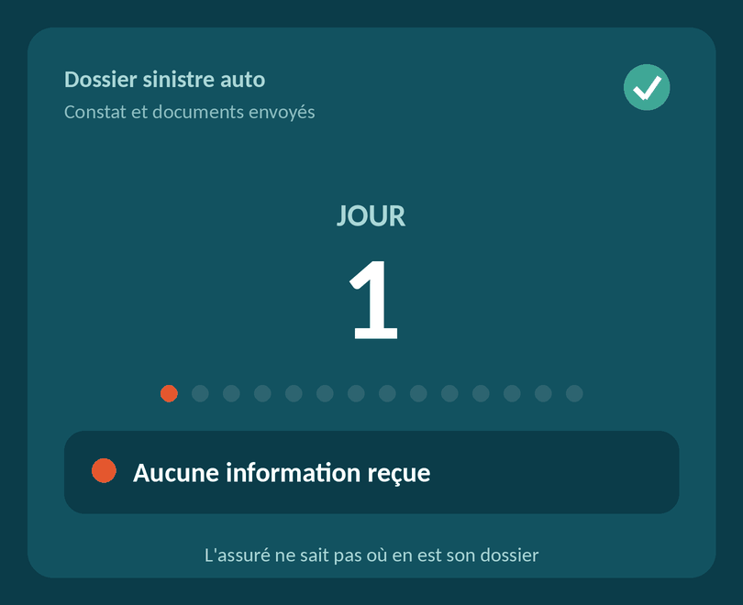
Assurance : quand on a le plus besoin d'être rassuré
Un accident, un dommage, un souci de santé : c'est précisément à ce moment-là qu'on se tourne vers son assurance.
Pourtant, une fois le dossier déposé, beaucoup d'assurés attendent sans savoir où il en est.
Aucune nouvelle. Aucune information.
Nous sommes allés voir ce que vivent vraiment les assurés tunisiens.
3,8 Md TND
38 %
2,4 % contre 7 %
6 800+
de primes d'assurance en 2024 (+11 %)
des primes viennent de l'assurance automobile
pénétration de l'assurance : Tunisie contre monde
accidents de la route recensés début 2025 (au 1er nov.)
Sources : Deloitte / Express FM et Managers.tn (oct. 2025) ; Observatoire national de la sécurité routière via Middle East Insurance Review (nov. 2025).
Notes:
≈ 60 s — ACCROCHE (générale, sans Salma). Commencez large : l'assurance, c'est le moment où l'on a le plus besoin d'être rassuré. Montrez le compteur : jour 1, 10, 14… toujours aucune information. Puis les chiffres : 3,8 milliards de dinars de primes en 2024, dont 38 % en automobile ; une pénétration de seulement 2,4 % du PIB contre 7 % dans le monde ; plus de 6 800 accidents de la route recensés depuis début 2025. Transition : « Nous sommes allés à la rencontre d'assurés pour comprendre ce qu'ils vivent : voici notre persona. » (Le constat numérique E-Constat n'existe que depuis le 1er novembre 2025 : à glisser à l'oral si besoin.)

Slide 3



Notre persona : Salma, 28 ans
Frustrations et peurs
Besoins et attentes
Délai de réponse long de l'assurance
Aucune info sur l'avancement du dossier
Ne sait pas quand elle sera remboursée
Frais de transport et de déplacements
Mêmes documents à chaque démarche
Mises à jour régulières du dossier
Un interlocuteur joignable et réactif
Une procédure simple et claire
Remboursement rapide pour réparer sa voiture
Mobilité temporaire ou aide financière
Salma
Employée à Tunis · 28 ans
Salariée, vit seule
Personnalité
Extraverti
Introverti
Sensation
Intuition
Pensée
Sentiment
Jugement
Perception
Notre population cible : citoyens tunisiens qui font des démarches d'assurance
Smartphone · WhatsApp · SMS · e-mail
20–30 ans
Étudiants, premiers emplois
30–45 ans
Employés et parents
45–60 ans
Employés expérimentés
Notes:
≈ 40 s. Voici Salma, 28 ans, employée à Tunis, vit seule, introvertie, organisée, sensible. Elle utilise surtout smartphone, WhatsApp, SMS et e-mail. Ses frustrations : le délai de réponse, aucune information sur l'avancement, ne pas savoir quand elle sera remboursée, les frais de déplacement, les mêmes documents redemandés. Ses besoins : des mises à jour régulières, un interlocuteur réactif, une procédure claire, un remboursement rapide pour réparer sa voiture. Elle représente la tranche 20–30 ans de notre population cible. Ce qu'elle ne veut pas : attendre sans information, relancer plusieurs fois, une procédure compliquée, des frais supplémentaires, se sentir seule et non accompagnée.

Slide 4





Carte d'empathie et problématique
Ce qu'elle voit
Ce qu'elle entend
Ce qu'elle dit
Files d'attente, plusieurs guichets
Sites lents, infos sensibles
D'autres qui se débrouillent seules
Conseils des proches
Infos différentes selon les sites
Plaintes : perte de temps, manque de suivi
« El wa9t ghali 3andi akthar mel flous » — Mohamed
« Je préfère éviter un intermédiaire, sauf si c'est vraiment nécessaire » — Oumaima
« Time is money » — Ghaya
Ce qu'elle fait
Ce qu'elle pense et ressent
Ce dont elle a besoin
Cherche d'abord sur un site
Demande à quelqu'un qui l'a déjà fait
Se déplace plusieurs fois pour déposer son dossier
Peur de se tromper et de perdre du temps
Frustration : infos peu claires, retours multiples
Obstacles : déplacements, sites lents
Démarches sans perdre de temps
Savoir quels documents apporter dès le départ
Déposer et suivre à distance, avec confirmation
Problématique : Comment le digital peut-il transformer le parcours de l'assuré pour garantir, à chaque étape, une information claire, un suivi transparent et un service sans déplacement inutile ?
Notes:
≈ 70 s. Cette carte vient de nos entretiens. Elle voit des files d'attente et des sites lents ; elle entend des conseils de proches et des infos contradictoires ; elle dit : Mohamed « le temps est plus précieux que l'argent », Oumaima préfère éviter un intermédiaire sauf nécessité, Ghaya « Time is money » ; elle cherche d'abord sur un site, demande à quelqu'un qui l'a déjà fait, se déplace plusieurs fois ; elle a peur de se tromper et de perdre du temps. Son besoin : gagner du temps. De là naît notre problématique — lisez-la posément. (Fin de la partie A ≈ 3 min.)

Slide 5
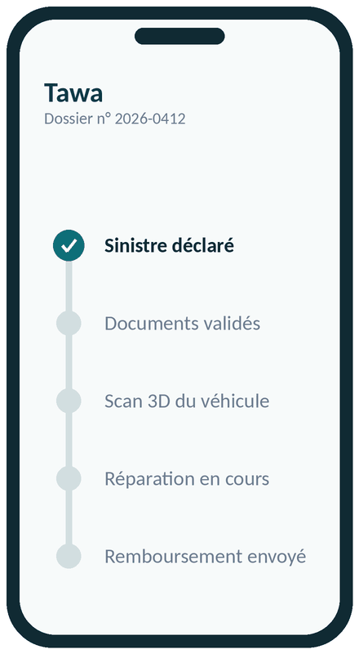





Tawa : l'appli qui accompagne l'assuré à chaque étape
Suivi en temps réel
Chaque étape du dossier, du constat au remboursement
Notifications
Une alerte à chaque changement de statut
Scan 3D du véhicule
Expertise à distance, sans déplacement
Assistance IA
Réponses immédiates : documents, étapes, délais
Espace VR
Suivre l'état de sa voiture en immersion
+ les fonctionnalités de base : espace client, déclaration de sinistre, paiement, géolocalisation des agences
Notes:
≈ 60 s. Notre solution : Tawa, une application mobile innovante. Cinq fonctions clés : le suivi en temps réel du dossier (comme le suivi d'un colis), les notifications à chaque étape, le scan 3D du véhicule pour une expertise à distance, l'assistance IA, et un espace VR pour suivre l'état de sa voiture en immersion. Elle inclut aussi les fonctions de base qu'on trouve partout. À droite, regardez la timeline s'animer : chaque étape validée déclenche une notification.

Slide 6
Tawa face à MySTAR, Lemonade et Policybazaar
Fonctionnalité | Tawa | MySTAR (Tunisie) | Lemonade (USA) | Policybazaar (Inde)
Déclaration de sinistre dans l'appli | Oui | Oui | Oui | Oui
Suivi du dossier en temps réel | Oui | Partiel* | Partiel* | Oui
Expertise à distance (photo / vidéo) | Oui | Partiel* | Oui | Oui
Assistance IA conversationnelle | Oui | Non | Oui | Non
Scan 3D du véhicule | Oui | Non | Non | Non
Espace VR de suivi du véhicule | Oui | Non | Non | Non
Géolocalisation agences / garages | Oui | Oui | Non | Oui
Pensé pour l'assuré tunisien | Oui | Oui | Non | Non
Oui = confirmé par des sources publiques. Partiel* = fonction probable ou limitée, à confirmer en testant l'appli. Non = aucune mention publique trouvée. Sources : STAR Assurances (e-Constat, MySTAR), App Store, sites officiels de Lemonade et Policybazaar (consultés en oct. 2026).
Notes:
≈ 60 s. Nous avons comparé Tawa à trois applications : MySTAR de STAR Assurances (Tunisie), Lemonade (assureur 100 % numérique piloté par IA) et Policybazaar (plus grande plateforme de comparaison en Inde). Les bases — déclarer un sinistre, suivre un dossier — existent déjà chez eux. Lemonade a l'IA, Policybazaar a l'assistance sinistre et la vidéo d'auto-inspection, MySTAR est ancré en Tunisie. Mais aucun des trois ne propose, à notre connaissance, le scan 3D ni l'espace VR. C'est là notre valeur ajoutée. (Attention : le tableau reflète les informations publiques trouvées ; testez les applis avant l'oral pour confirmer les cases « Partiel ».)

Slide 7

Prototype : maquette et parcours utilisateur
1
Accident
Constat numérique, sans papier
2
Scan 3D du véhicule
Expertise à distance, sans déplacement
3
Documents guidés
Liste claire, dépôt en ligne
Capture vidéo
à insérer ici
4
Suivi en temps réel
Notifications et assistant IA
5
Espace VR
L'état de sa voiture jusqu'au remboursement
Maquette physique
Maquette digitale
Notes:
≈ 2 min — DÉMO. Présentez d'abord la maquette physique (la scène de Salma à Tunis), puis lancez la capture vidéo des interfaces au centre. Commentez les 5 étapes : 1) après l'accident, constat numérique ; 2) scan 3D de la voiture, sans déplacement ; 3) liste claire des documents, dépôt en ligne ; 4) suivi en temps réel, notifications, assistant IA ; 5) espace VR pour voir l'état de sa voiture jusqu'au remboursement.

Slide 8




Perspectives et appel à l'action
Un pilote avec une compagnie partenaire
Appel à l'action
Tester le parcours sinistre auto sur de vrais assurés
S'appuyer sur E-Constat (FTUSA)
Testons Tawa ensemble : un pilote, une compagnie, un parcours sinistre auto. Plus jamais d'assuré dans le silence.
Relier la déclaration au suivi, de bout en bout
Mobilité temporaire et aides financières
Le besoin exprimé par Salma pour reprendre la route
Merci ! Des questions ?
Yessmine Aissa Larousse · Med Hedi Guidara · Beha Eddine Cherif · Amine Bouslemi · Oussema Lajimi
Notes:
≈ 40 s. Prochaines étapes : un pilote avec une compagnie partenaire, s'appuyer sur E-Constat pour relier déclaration et suivi, et intégrer la mobilité temporaire et les aides financières. Notre appel à l'action : testons Tawa ensemble, pour qu'aucun assuré ne reste dans le silence. Merci, nous sommes prêts pour vos questions.

